Slide 1
Utilisation des blocs de répitition
BY SANJAY AND ARVIND SESHAN

Slide 2
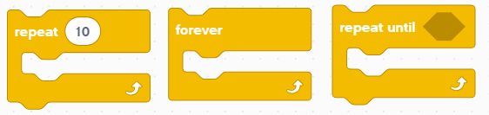
Objectifs de la leçon
Apprenez à répéter une action en utilisant le bloc de répétition

Slide 3
Code de répétition
Disons que vous voulez que le robot répète une action encore et encore
Pourriez-vous copier les blocs encore et encore ?
Et si vous vouliez répéter l'action pour toujours ?
Vous pouvez utiliser les blocs de répétition pour répéter une action un certain nombre de fois ou jusqu'à ce qu'une condition de sortie soit remplie
Les blocs de répétition facilitent la répétition d'une tâche plusieurs fois
L'avantage supplémentaire est qu'une boucle peut se terminer quand vous le souhaitez (un nombre de fois précis, une durée indéterminée, une condition spécifique, etc.)
Les blocs de boucle se trouvent dans la palette des blocs de contrôle

Slide 4
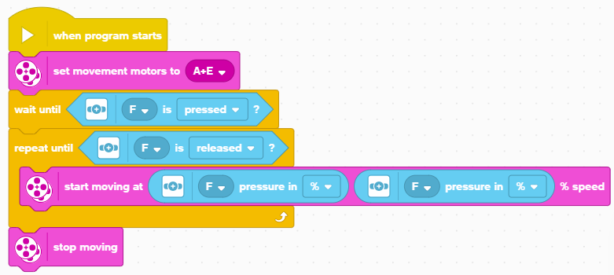
Utilisation d'une répétition jusqu'au blocage
Dans cet exemple, le robot ajuste la vitesse des moteurs en fonction du capteur de force jusqu'à ce que celui-ci soit relâché. Ce type de boucle est différent d'un bloc d'attente car vous pouvez effectuer différentes actions pendant que vous attendiez
Configurez vos moteurs
Attendez jusqu'à ce que le capteur soit pressé
Bouclez jusqu'à ce que le capteur soit relâché
Ajustez la vitesse du moteur en fonction de la force actuelle lue à chaque fois dans la boucle.

Slide 5
Défi : Autour de la boîte
Faites le tour de la boîte
Pour ce faire, vous devrez avancer de 20 cm et tourner à droite
Répétez cette action 4 fois jusqu'à ce que vous ayez fait le tour de la boîte
Pour relever ce défi, vous devrez vous souvenir de la leçon "Aller de l'avant et se tourner"
Vous répétez ces deux actions dans un bloc Répétition
20cm

Slide 6
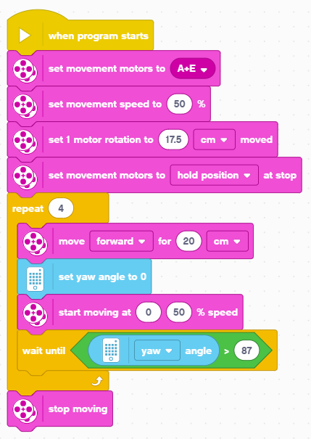
Défi : Solution
Dans les leçons précédentes, vous avez appris comment configurer votre robot. Le premier ensemble de blocs définit les moteurs de mouvement, le % de vitesse, le déplacement en CM et met les moteurs en attente. (Voir la leçon sur la configuration du robot). Ce programme a été configuré pour Droid Bot IV
Code pour déplacer le robot de 20 cm vers l'avant (Voir la leçon "Déplacement") et tourner de 90 degrés (Voir la leçon "Virage avec gyroscope")

Slide 7
Générique
Cette leçon a été créée par Sanjay Seshan et Arvind Seshan pour « SPIKE Prime Lessons »
D'autres leçons sont disponibles à l'adresse suivante www.primelessons.org
Ce travail est autorisé dans le cadre d’une Creative Commons Attribution-NonCommercial-ShareAlike 4.0 International License.

